Slide 2
Área Académica: Psicología
Tema: Desarrollo de la Psicología
Profesor(a): C.D. Blanca Deyanira Rodríguez Romero
Periodo: Julio –Diciembre 2015

Slide 3
“Percepción ”
Proceso cognoscitivo que permite interpretar y comprender el entorno, selecciona y organiza estímulos del ambiente para proporcionar experiencias significativas a quien los experimenta.
La percepción incluye la búsqueda de la obtención y el procesamiento de información.
Abstract
Cognitive process that allows us to interpret and understand the environment, selects and organizes environmental stimuli to provide meaningful experiences to those who experience.
Perception includes the search for obtaining and processing information.

Slide 4
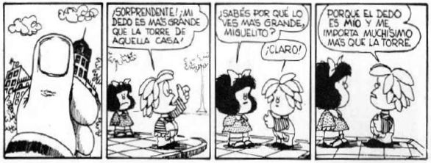
Factores que influyen en la percepción:
Las percepciones humanas tienen un diseño determinado, una forma estable y constante , cualidades sensoriales , posee un significado y una resonancia afectiva .
Tenemos factores externos e internos que influyen en la percepción humana.

Slide 5
Factores externos
Características de los estímulos que condicionan nuestra capacidad perceptiva :
Intensidad : nos fijamos mas en una fuerte explosión que en un ruido leve.
Repetición: tienen gran importancia en la propaganda comercial.
Tamaño: los objetos grandes , atraen mas la atención.
Novedad: los sucesos no habituales se fijan con mayor facilidad.

Slide 6
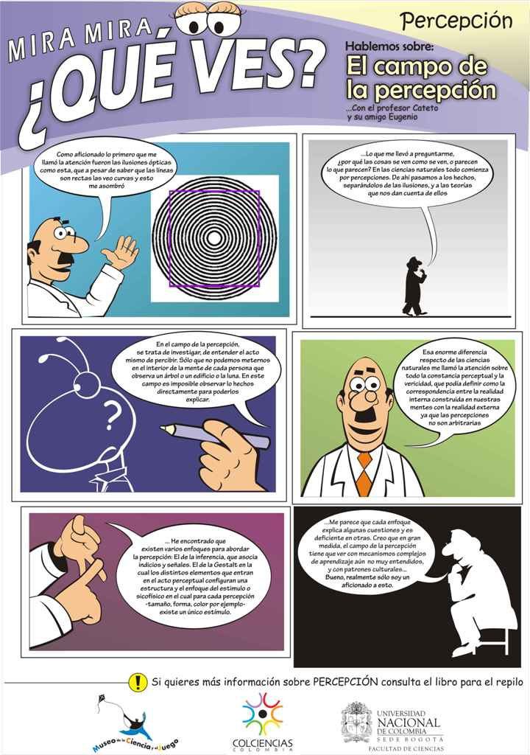

Slide 7
Factores internos
También existen características individuales que intervienen en a percepción. Entre ellas destacan:
Atención: en todo momento somos conscientes de un numero limitado de estímulos .
Motivos: la percepción es selectiva
Intereses y valores : atendemos los aspectos de la realidad que nos interesan.
Características del observador: los deseos, las actitudes, personalidad y la situación afectiva del observador influyen en la percepción.
Cultura: nos han enseñado a percibir y este aprendizaje condicionara nuestra perspectiva.

Slide 8
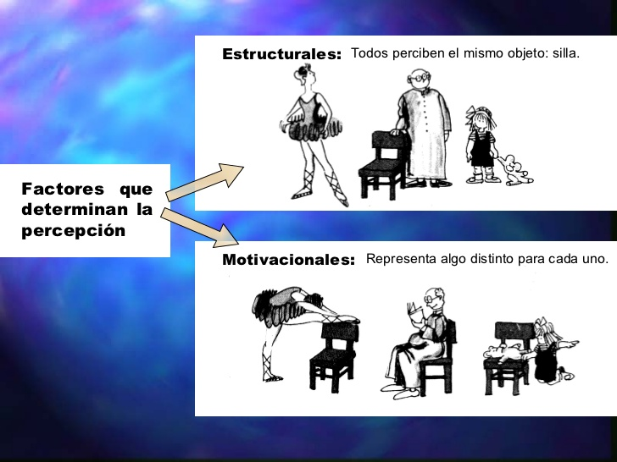

Slide 9
La percepción
“Los esquemas determinan nuestra comprensión del mundo en todos sus dominios . Los esquemas proporcionan “sentido” a nuestra experiencia habitual de las cosas, dan una apariencia de “racionalidad” y “plausibilidad” al flujo de los acontecimientos . En contrapartida , los fenómenos difíciles de integrar en nuestros esquemas resultan insólitos, absurdos, irracionales o misteriosos”.
Manuel de la Vega
Introducción a la Psicología Cognitiva

Slide 10
Plausibilidad: producción unilateral y autónoma del individuo ante los estímulos de su entorno sensible. Todo significa potencialmente para el individuo. Incluso lo que no significa , significa que no significa.

Slide 11
Fuentes de consulta:
Psicología
José Ignacio Alonso García
Mcgraw-Hill
https://youtu.be/RAYJ1BMP7w4

